Slide 1
12.31 Meeting - 13
吳定洋
1

Slide 2

Table of contents
01
Distance adjustment using SteDev
02
Observing the Degradation Rate of Models
Trained on Different Datasets
03
Next step
2

Slide 3
資料收集
12/27 (五) 收資料
本次 49 個 RF，一個點收1分鐘，大概會有500筆資料，並且排除人為干擾導致的 NLOS
資料包含，RTT (單位時間) 轉 Distance (單位距離) 、RSSI、Distance 的 標準差
3

Slide 4
1. Distance adjustment using SteDev
4

Slide 5
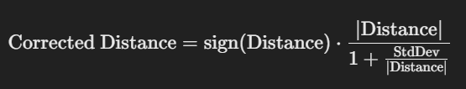
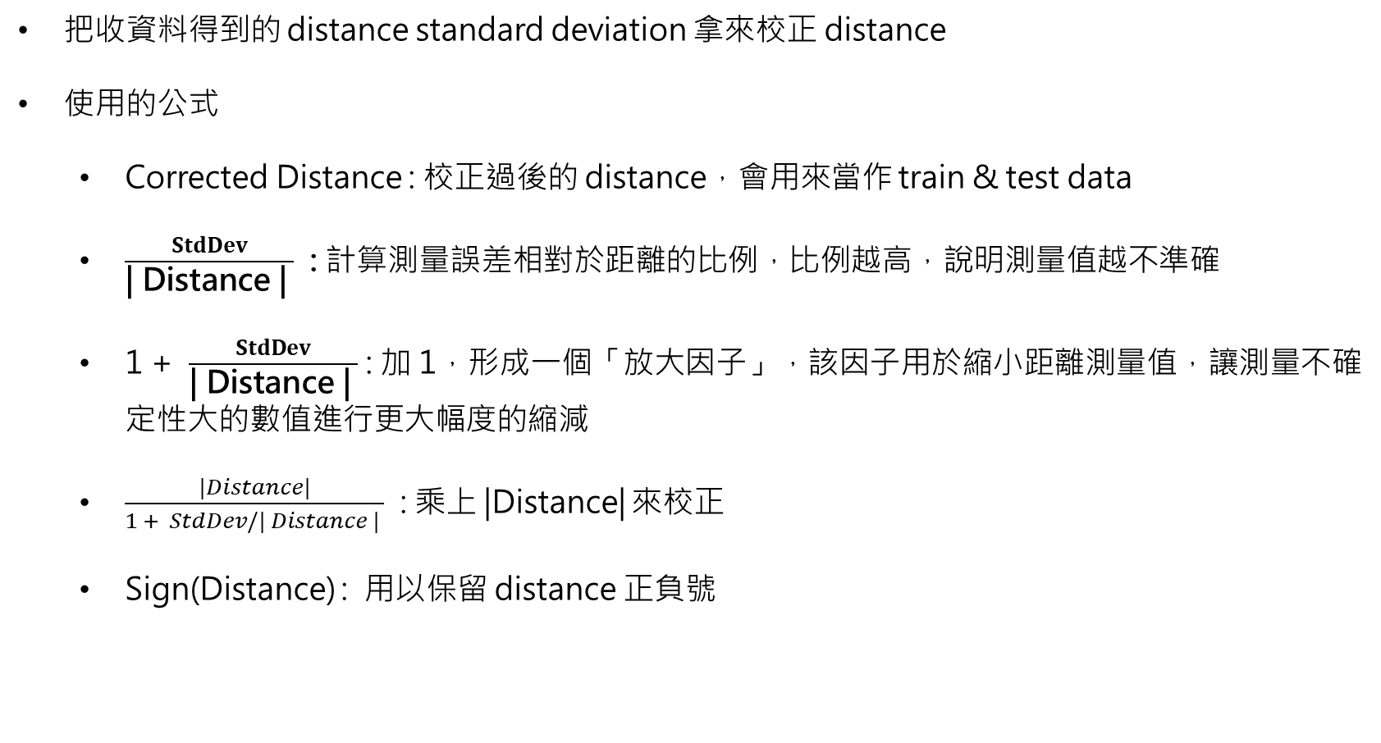
Distance data weighted adjustment
把收資料得到的 distance standard deviation 拿來校正 distance
使用的公式
Corrected Distance : 校正過後的 distance，會用來當作 train & test data
$\frac{StdDev}{\text{| }\text{Distance}\text{ | }}$ : 計算測量誤差相對於距離的比例，比例越高，說明測量值越不準確
1 + $\frac{StdDev}{\text{| }\text{Distance}\text{ | }}$ : 加 1，形成一個「放大因子」，該因子用於縮小距離測量值，讓測量不確定性大的數值進行更大幅度的縮減
$\frac{|Distance|}{1 + StdDev/| Distance | }$ : 乘上 |Distance| 來校正
Sign(Distance) : 用以保留 distance 正負號
5

Slide 6
Distance data weighted adjustment
無校正資料訓練模型：使用 4 顆 AP 的 rssi, distance , distance StdDev，並且用 KNN model
校正資料訓練模型：使用 4 顆 AP 的 rssi, corrected distance，並且用 KNN model
發現沒有校正資料，直接將所有蒐集到的資料放入訓練，效果更優
6

Slide 7
2. Observing the Degradation Rate of Models Trained on Different Datasets
7

Slide 8
三週資料訊連模型比較準確度衰退
前情提要： 根據上週的實驗觀察發現，隨著 AP 數量的增加，使用 RTT 距離或 RSSI 資料訓練出的模型，其隨時間推移的準確度衰退越不明顯，顯示增加 AP 數量能有效提升模型對抗衰退的能力。
因此這週我都只用4顆AP做實驗，來看看不同資料所訓練出來的模型，其準確度衰退如何
8

Slide 9
三週資料訊連模型比較準確度衰退
只使用 RSSI 的模型 vs 只使用 Distance 的模型
9

Slide 10
三週資料訊連模型比較準確度衰退
只使用 RSSI 的模型 vs 只使用 Distance 的模型
模型準確度衰退速度明顯是 RSSI 衰退快很多，從 MDE 看更顯著，間隔一週 RSSI 所訓練出來的模型平均誤差已有 1.937 m，而 distance 訓練出來的模型只有 0.2159 m
10

Slide 11
三週資料訊連模型比較準確度衰退
因為這週做了 使用 distance StdDev 來調整 distance ，順便觀察期衰退結果
使用 RSSI, Distance, StdDev 的模型 vs 只使用 RSSI, Corrected Distance 的模型，為方便，前者稱為 Original，後者稱為 Adjustment
11

Slide 12
三週資料訊連模型比較準確度衰退
使用 RSSI, Distance, StdDev 的模型 vs 只使用 RSSI, Corrected Distance 的模型，為方便，前者稱為 Original，後者稱為 Adjustment
經過一週的模型衰退程度是 Adjustment 大於 Original，兩週的衰退程度也一樣是Adjustment大於original
值得注意的是， Adjustment 的模型，隔一週和隔兩週的基本上已經趨平，可能經過更多週會發現 Adjustment 不再衰退 Original 持續衰退，持續觀察看看
12

Slide 13

Next Step
13

Slide 14
1. 收實驗室附近所有 wifi 的 RSSI 資料 來比較 RTT 的優點
14

